Slide 1
Salda atriebība

Slide 2
Salda atriebība – pamata informācija
Mērķauditorija: jurisprudences studenti
Kopsavilkums: akadēmiskā negodīguma (līguma krāpšanas) sekas profesionālajā darbībā
Mērķis: pārdomāt krāpšanas sekas un apsvērt krāpnieka uzticamību uzņēmējdarbībā
Ilgums: 30 minūtes

Slide 3
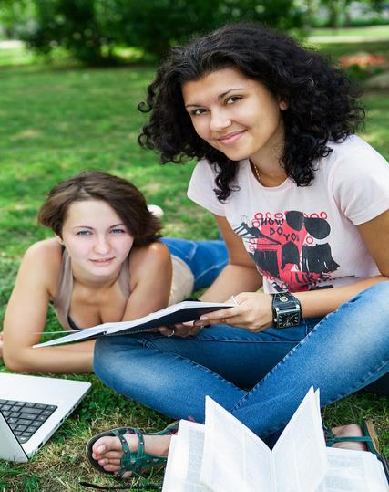
Ieva un Anna bija divas labākās draudzenes. Pēc vidusskolas viņas kopā studēja jurisprudenci, dzīvoja studentu dzīvoklī, dalīja visas aktivitātes un zināja viena par otru visu.
Notes:
https://www.flickr.com/photos/83633410@N07/7658197122/
CollegeDegrees360
College Girls in the Park
Two young college girls studying together in the park

Slide 4
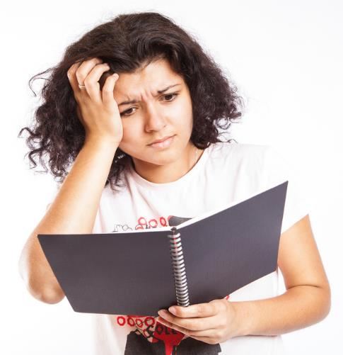
Ieva nebija centīga studente, daudzos eksāmenos viņa izmantoja špikerus vai kādus neatļautus palīglīdzekļus.
Notes:
https://www.flickr.com/photos/83633410@N07/7658298768/
CollegeDegrees360
Confused
A college student is confused by her class notes

Slide 5

Anna cītīgi mācījās, un reizēm viņa palika skaudīga, ka Ieva bez piepūles sasniedz labākus rezultātus.
Notes:
https://www.flickr.com/photos/83633410@N07/7658034524/
CollegeDegrees360
Schoolgirl with books on head
A college girl tries to balance her class books on her head

Slide 6
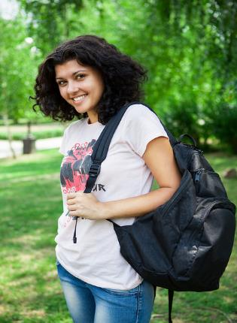

Studiju beigās viņas vairs nebija labākās draudzenes, bet joprojām dzīvoja kopā.
Notes:
https://www.flickr.com/photos/83633410@N07/7658092652/
CollegeDegrees360Follow
College Student in Park
A female College Student in the park on a summers day
-----------------
https://www.flickr.com/photos/83633410@N07/7658044778/
CollegeDegrees360
Stressed Student
A young student who is looking stressed at all the coursework that she has for university

Slide 7

Ievai bija vairāk brīva laika, tāpēc viņai jau bija nepilnas slodzes darbs advokātu birojā.
Viņa nespēja uzsākt maģistra darba izstrādi, sakot, ka viņa nevar atvēlēt pietiekoši daudz laika darba dēļ.
Un viņa cerēja to pabeigt ar minimālām pūlēm.
Notes:
https://www.flickr.com/photos/83633410@N07/7658181994/
CollegeDegrees360Follow
Working Outside
A college girl studying outside on the grass

Slide 8
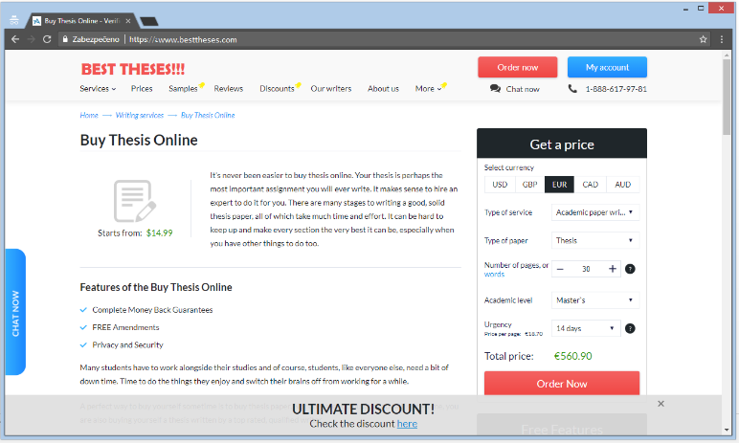
Kādu dienu viņa nolēma iegūt jau uzrakstītu darbu...
Notes:
https://academized.com/writing-services/buy-thesis-online
Ekrānuzņēmuma datums: 05/07/2018

Slide 9

Ieva atbalstīja pati sevi pasūtījumrakstīšanas pakalpojumu izmantošanā, sakot, ka viņa par to samaksāja naudu, ko nopelnīja, smagi strādājot birojā, tāpēc bija to pelnījusi!
Notes:
https://www.flickr.com/photos/83633410@N07/7658149332/
CollegeDegrees360
Girl on Laptop in Park
A college girl on her laptop in the park giving the thumbs up sign

Slide 10
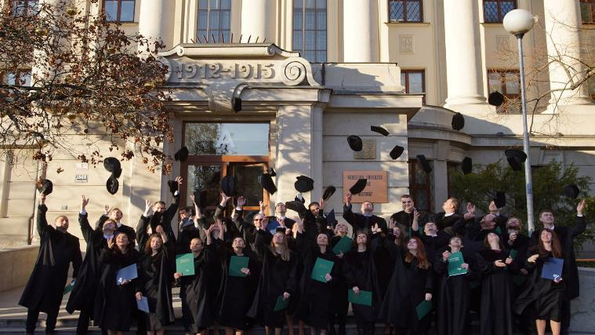
Beigās gan Ieva, gan Anna aizstāvēja maģistra darbus un absolvēja Juridisko fakultāti.
Notes:
Attēla autore: Teddi Fishman

Slide 11
Gadu pēc absolvēšanas Ieva un Anna satikās savas Juridiskās fakultātes grupas salidojumā. Anna ieradās kopā ar savu draugu Džonu, kurš, šķiet, bija patiešām pievilcīgs Ievai.
Drīz pēc salidojuma Džons pameta Annu un sāka satikties ar Ievu.
Annai tas bija pēdējais piliens. Ieva krāpās studiju laikā, maģistra darbam izmantoja pasūtījumrakstīšanas pakalpojumus, pateicoties savai darba pieredzei studiju laikā, viņai bija labāks darbs, un tagad viņa bija nozagusi Annas mīlestību!

Slide 12
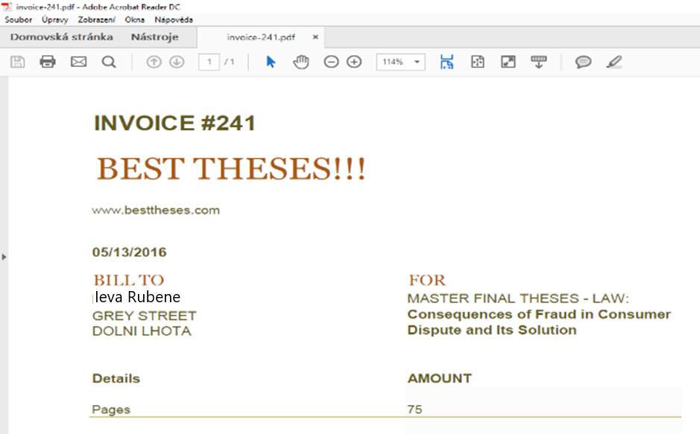
Annai bija daži Ievas monitora ekrānuzņēmumi, kas liecināja par to, ka viņa bija nopirkusi maģistra darbu.

Slide 13
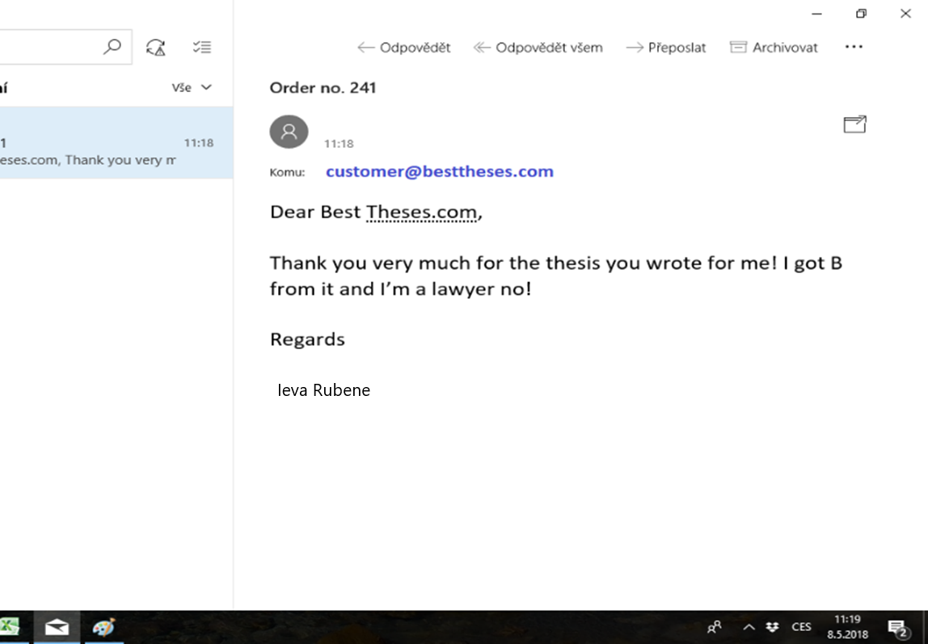

Slide 14
Anna nosūtīja pierādījumus universitātei un arī birojam, kur tajā brīdī strādāja Ieva.
Anna zināja, ka paies kāds laiciņš, kamēr universitāte atsauks Ievas grādu, bet viņas darba devēja reakcija varētu būt ātrāka.
Atriebība ir salda...

Slide 15
Studentu diskusija
Kas, jūsuprāt, notika pēc tam?
Vai Jūs atradāt kādus vainu mīkstinošus apstākļus Ievas rīcībai aprakstītajā situācijā?
Ko Jūs domājat par Annas rīcību?
Ko varēja darīt, lai novērstu problēmu?
Kāda varētu būt Ievas darba devēja reakcija?
Kāda būtu Jūsu reakcija, ja Jūs būtu Ievas darba devējs?
Vai Jūsu reakcija būtu savādāka, ja grāds nebūtu nepieciešams konkrētajam amatam?
Notes:
Didaktiskā piezīme: Protams, nav nekādu vainu mīkstinošu apstākļu Ievas rīcībai (t.i. noslēguma darba pirkšanai) ☺

Slide 16
Secinājumi
Ievas darba devējs atlaida Ievu, baidoties zaudēt uzticību klientu acīs.
Universitāte uzsāka izmeklēšanu, lai atsauktu Ievas grādu.
Ieva tika pieņemta darbā citā advokātu birojā, drīz viņi saņēma to pašu vēstuli un viņa atkal zaudēja darbu.
Citi advokātu biroji atteica viņai darba meklējumos, Ieva no drauga uzzināja, ka pilsētā viņai ir krāpnieka reputācija.

Slide 17
Secinājumi
Izmeklēšanas gaitā universitāte atrada «Lieldienu olu» no pasūtījumrakstītāja Ievas maģistra darbā, tāpēc nebija nekādu šaubu, un viņas grāds tika atsaukts.
Viņa pārceļas uz citu pilsētu un viņai nekad vairs nav bijusi iespēja atkal strādāt jurisprudences jomā.
Notes:
"Lieldienu ola" datora programmatūrā un vidē nozīmē “apzināts iekšējs joks, slēpts vēstījums vai attēls, vai darba slepena iezīme” (Wikipedia - https://en.wikipedia.org/wiki/Easter_egg_(media))
Šeit tiek izmantota tāda pati nozīme – pasūtījumrakstītājs atstāja slepenu ziņojumu maģistra darbā, norādot, ka to ir uzrakstījis neminēts autors (piemēram, izmantojot baltu teksta krāsu), un Ieva to neatrada pirms maģistra darba iesniegšanas

Slide 18
Stāsta vēstījums
Lietojiet profesionālās darba metodes konsekventi un ievērojiet labas zinātniskās prakses standartus.
Meklējiet palīdzību, ja Jums tā ir nepieciešama.
Rīkojieties, ja atpazīstat neprofesionālus, neētiskus vai noziedzīgus darba veidus. Izmantojiet, piemēram, izveidotās procedūras un ņemiet vērā ētikas standartus.

Slide 19
Didaktiskās piezīmes
Šīs situācijas apraksts tika izveidots Čehijā, kur ir iespējams ar atpakaļejošu spēku atsaukt grādus par nopietniem akadēmiskā godīguma pārkāpumiem, kā, piemēram, līguma krāpšana, rakstot noslēguma darbu.
Ieteicams pārbaudīt Jūsu valsts tiesisko regulējumu un atbilstoši modificēt situācijas aprakstu.

Slide 20
Atzinība - attēlu avoti
Visi izmantotie attēli ir tikai ilustratīvi, tie tika lejupielādēti no tiešsaistes fotokrātuves un uz tiem attēlotajiem cilvēkiem nav nekāda sakara ar atspoguļoto situācijas aprakstu
Autors: CollegeDegrees360
Licencēts saskaņā ar CC BY-SA, 2.0
Avots: https://www.flickr.com/photos/83633410 @N07/
Absolventu attēla autors ir Teddi Fishman

Slide 21
Atbildīgie autori
Dita Dlabolová (dita.dlabolova@mendelu.cz)
ar Tomáš Foltýnek (tomas.foltynek@mendelu.cz) un Pavel Turčínek (pavel.turcinek@mendelu.cz) ieguldījumu
2018
------------------------------------------
Situācijas aprakstu tulkoja latviešu valodā: Alla Anohina-Naumeca (alla.anohina-naumeca@rtu.lv)
Korekcijas veica: Sintija Petroviča

Slide 22

Licences informācija
Nosaukums: “Salda atriebība”
Autors: Dita Dlabolová (dita.dlabolova@academicintegrity.eu)
Licences tips: creativecommons.org/licenses/by/4.0
Atsauce uz šo situācijas aprakstu:
“Salda atriebība”, Dita Dlabolová (A.Anohina-Naumeca, tulkojums latviešu valodā), licencēts saskaņā ar Creative Commons Attribution 4.0 International License.

